Slide 1
VICERRECTORADO DE INVESTIGACIÓN, INNOVACIÓN Y TRANSFERENCIA DE TECNOLOGÍA
CENTRO DE POSGRADOS
MODELO DE ANÁLISIS PREDICTIVO PARA EL MEJORAMIENTO PRESUPUESTARIO DE LA PLANIFICACIÓN LOGÍSTICA DEL CONSEJO NACIONAL ELECTORAL DEL ECUADOR, BASADO EN EL USO DE TÉCNICAS DE MINERIA DE DATOS
Investigadora: Ing. María Ortuño
Director: Ing. Geovanni Ninahualpa, Mgtr
Sangolquí, Noviembre 2018

Slide 2
AGENDA
Contexto del Problema
Planteamiento del Problema
Objetivos
Hipótesis y Alcance
Herramientas y algoritmos seleccionados
Arquitectura de Solución
Demostración
Resultados Obtenidos
Conclusiones y Recomendaciones

Slide 3
AGENDA
Contexto del Problema
Planteamiento del Problema
Objetivos
Hipótesis y Alcance
Herramientas y algoritmos seleccionados
Arquitectura de Solución
Demostración
Resultados Obtenidos
Conclusiones y Recomendaciones

Slide 4
Contexto del Problema
Consejo Nacional Electoral
Dirección Nacional de Logística
Dirección Nacional de TIC
Dirección Nacional de Procesos Electorales
Dirección Nacional de Registro Electoral
Diseño de Papeletas electorales
Proyección del presupuesto del material electoral

Slide 5
AGENDA
Contexto del Problema
Planteamiento del Problema
Objetivos
Hipótesis y Alcance
Herramientas y algoritmos seleccionados
Arquitectura de Solución
Demostración
Resultados Obtenidos
Conclusiones y Recomendaciones

Slide 6
Planteamiento del Problema

Slide 7
AGENDA
Contexto del Problema
Planteamiento del Problema
Objetivos
Hipótesis y Alcance
Herramientas y algoritmos seleccionados
Arquitectura de Solución
Demostración
Resultados Obtenidos
Conclusiones y Recomendaciones

Slide 8
Objetivos
• Realizar una revisión de literatura para determinar las herramientas, técnicas predictivas y modelos analíticos más utilizados de minería de datos en el sector financiero.
• Construir un modelo analítico predictivo para la proyección del presupuesto, a través del uso de técnicas de minería de datos.
• Validar el modelo predictivo del presupuesto, a través del uso de técnicas de validación implementadas en minería de datos, para determinar el nivel de confianza del mismo.

Slide 9
AGENDA
Contexto del Problema
Planteamiento del Problema
Objetivos
Hipótesis y Alcance
Herramientas y algoritmos seleccionados
Arquitectura de Solución
Demostración
Resultados Obtenidos
Conclusiones y Recomendaciones

Slide 10
Hipótesis
Las técnicas de patrones de comportamiento permiten mejorar las predicciones en los indicadores presupuestarios del material electoral que maneja la Dirección Nacional de Logística.
Alcance
Estudio comparativo, entre las diferentes técnicas, herramientas y algoritmos analíticos implementados.
Construcción de un modelo analítico predictivo.
Predicción inicial de la proyección presupuestaria.

Slide 11
AGENDA
Contexto del Problema
Planteamiento del Problema
Objetivos
Hipótesis y Alcance
Herramientas y algoritmos seleccionados
Arquitectura de Solución
Demostración
Resultados Obtenidos
Conclusiones y Recomendaciones

Slide 12
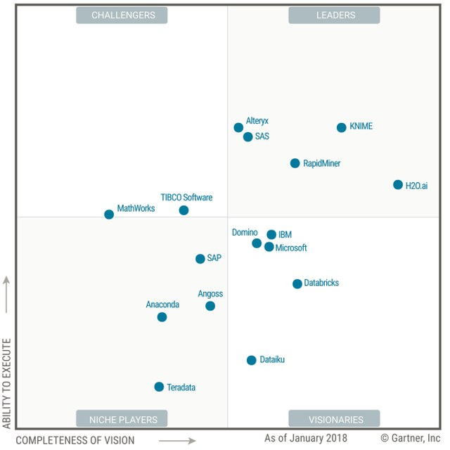
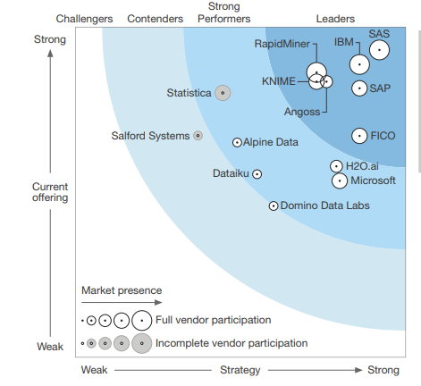
Herramienta analítica seleccionada

Slide 13
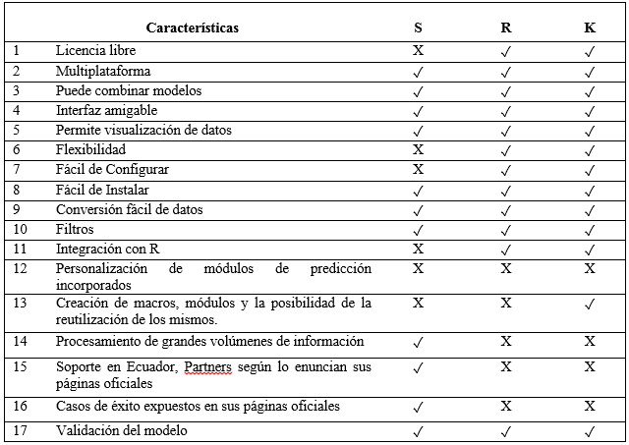
Herramienta analítica seleccionada
Nomenclatura
SAS Enterprise Miner (S)
RapidMiner (R)
Knime (K)

Slide 14
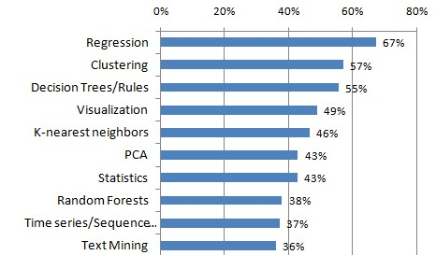
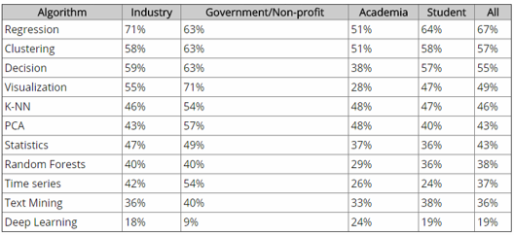
Algoritmo seleccionado
Algoritmos y métodos más utilizados por los científicos de datos.
Nota: Estadísticas o Visualización (y varias otras opciones) no son algoritmos, pero se pueden describir mejor como métodos o enfoques.
Fuente: (Gregory Piatetsky, 2016)

Slide 15
AGENDA
Contexto del Problema
Planteamiento del Problema
Objetivos
Hipótesis y Alcance
Herramientas y algoritmos seleccionados
Arquitectura de Solución
Demostración
Resultados Obtenidos
Conclusiones y Recomendaciones

Slide 16
Arquitectura de Solución

Slide 17
AGENDA
Contexto del Problema
Planteamiento del Problema
Objetivos
Hipótesis y Alcance
Herramientas y algoritmos seleccionados
Arquitectura de Solución
Demostración
Resultados Obtenidos
Conclusiones y Recomendaciones

Slide 18
Demo

Slide 19
AGENDA
Contexto del Problema
Planteamiento del Problema
Objetivos
Hipótesis y Alcance
Herramientas y algoritmos seleccionados
Arquitectura de Solución
Demostración
Resultados Obtenidos
Conclusiones y Recomendaciones

Slide 20
Resultados Obtenidos
Evaluación con Knime Analytics Platform
Algoritmo | Error Absoluto | Precisión (%)
Regresión Lineal | $$10,42$$ | $$89,58$$
Regresión Polinomial | $$12,39$$ | $$87,61$$
$$Precisión del Pronóstico \left(\%\right)=\left(100\%−\frac{abs\left(venta real −forecast\right) }{venta real}\right)∗100$$
$$Precisión del Pronóstico \left(\%\right)=\left(100\%−Error Absoluto\right)∗100$$

Slide 21
AGENDA
Contexto del Problema
Planteamiento del Problema
Objetivos
Hipótesis y Alcance
Herramientas y algoritmos seleccionados
Arquitectura de Solución
Demostración
Resultados Obtenidos
Conclusiones y Recomendaciones

Slide 22
Conclusiones
Se concluyó que las técnicas de patrones de comportamiento permiten mejorar las predicciones en los indicadores presupuestarios del material electoral que maneja la Dirección Nacional de Logística. Ya que con el modelo predictivo del presupuesto se obtuvo un promedio de precisión del 89,58%.
Knime Analytics Platform es una herramienta de data quality y analítica avanzada, el cual lidera actualmente el mercado de plataformas de ciencia de datos.
La metodología CRISP-DM, la herramienta Knime Analytics Platform y Algoritmo de Regresión son los mejores valorados de acuerdo a los criterios de evaluación descritos en el presente trabajo de investigación.
El presente estudio puede ser considerado como un prototipo modelo considerando factores propios de nuestra realidad, que pueden servir de base para el análisis en otras entidades del sector público.

Slide 23
Recomendaciones
Se recomienda al Consejo Nacional Electoral la implantación de una base de datos analítica.
El modelo analítico propuesto en el presente trabajo debería ser utilizado e implementado en producción debido a que automatizará y optimizará los procesos de toma de decisiones.
Al momento de definir la frecuencia del pronóstico de la proyección presupuestaria se debe tener en cuenta que el error es mayor para las previsiones de largo plazo.

Slide 24
Gracias

